Slide 1
Introduction to ARTIFICIAL Intelligence
030523111 – Introduction to Artificial Intelligence
Asst. Prof. Dr. Choopan Rattanapoka

Slide 2
ผู้สอน
ผู้ช่วยศาสตราจารย์ ดร. ชูพันธุ์ รัตนโภคา
ห้องทำงาน : 63-612 และ อาคารอเนกประสงค์ชั้น 5
เบอร์มือถือ : 0898985337
E-mail : choopan.r@cit.kmutnb.ac.th
เว็บไซต์ : http://choopanr.staff.kmutnb.ac.th
Facebook : http://www.facebook.com/choopanr

Slide 3
ปัญญาประดิษฐ์
ปัญญาประดิษฐ์ หรือ AI (Artificial Intelligence)
เป็นแนวทางการพัฒนาด้านคอมพิวเตอร์ซึ่งทำให้เครื่องคอมพิวเตอร์สามารถคิดและตัดสินใจได้ใกล้เคียงกับมนุษย์
ทำให้เครื่องคอมพิวเตอร์สามารถตัดสินใจ วิเคราะห์ปัญหา เพื่อแก้ไขปัญหาแทนมนุษย์ เพื่อความรวดเร็ว และ ไม่มีข้อผิดพลาด
สรุปมุมมองต่างๆ ของ AI
ระบบความคิดที่เลียนแบบมนุษย์
ระบบการกระทำที่เหมือนมนุษย์
ระบบความคิดอย่างมีเหตุผล
ระบบการกระทำอย่างมีเหตุผล

Slide 4
หัวข้อเรียน
Introduction to AI
History of AI
Solving Problems by Searching
Blind Search, Heuristic Search, A* algorithm
Game Playing
Alpha-beta pruning, Minimax
Logic, Knowledge representation
Reasoning and Inference
Uncertainty
Expert System
Machine Learning
Neuron Network
Evolutionary Computation

Slide 5
การประเมินผล
เวลาเข้าเรียน 10 คะแนน
ทำงานในห้อง 10 คะแนน
รายงาน 10 คะแนน
สอบกลางภาค (midterm) 35 คะแนน
สอบปลายภาค (final) 35 คะแนน

Slide 6
เกณฑ์การตัดเกรด
การตัดเกรด
80-100 A
75-79 B+
65-74 B
55-64 C+
45-54 C
40-44 D+
35-39 D
0-34 F

Slide 7
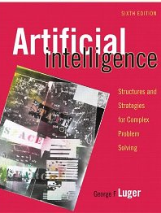
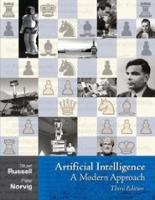
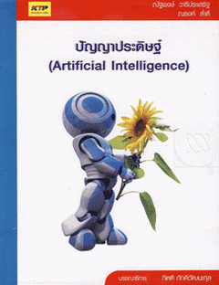
หนังสือที่แนะนำ
Artificial Intelligence, George Luger
Artificial Intelligence: A modern approach, Russell and Norvig
ปัญญาประดิษฐ์, กิตติ ภักดีวัฒนะกุล

